Slide 1
I pionieri e la scoperta della prima sorgente X

Slide 2
Indice
La nascita dell’astronomia a raggi X
La ionosfera
Il Sole emette raggi X
Sviluppi tecnologici
La macchie solari
Lo Sputnik
La risposta degli USA: NASA e AS&E

Slide 3
Indice
Il gruppo di Giacconi
Un nuovo strumento
Il piano
Ostacoli tecnici: rumore di fondo
Il primo successo
Conclusioni

Slide 4
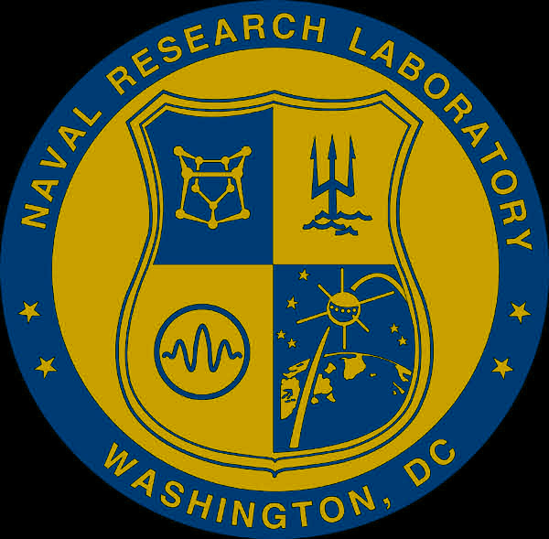
La nascita dell’astronomia a raggi X
1924: Naval Research Laboratory (NRL), per studiare la propagazione delle onde radio

Slide 5
La ionosfera
Interferenza del Sole sulla ionosfera (brillamenti)
I fotoni della luce visibile non hanno abbastanza energia per ionizzare
Deve esserci qualcos’altro

Slide 6
La ionosfera
Ipotesi di Hulburt e Vegard (1938):
La radiazione dei brillamenti
ionizza l’atmosfera, ma deve avere energia molto maggiore della radiazione visibile

Slide 7
Come verificare l’ipotesi?
I RX vengono completamente assorbiti dalla ionosfera e non arrivano a Terra
Gli strumenti a disposizione erano contatori GM
Per rivelare i RX occorreva portare gli strumenti al di sopra dell’atmosfera
I palloni salivano solo fino a 40 km
Notes:
In effetti oggi si sa, come è stato detto precedentemente, che il Sole è un emettitore di RX . La lunghezza d'onda dei raggi X è dell'ordine delle dimensioni degli atomi. Per questa ragione i raggi X possono essere assorbiti dagli atomi, secondo i processi che sono stati descritti nella precedente presentazione. Gli atomi, in seguito a questo assorbimento, vengono ionizzati e si forma così la ionosfera. La parte alta della nostra atmosfera (ionosfera) è in grado di assorbire quasi completamente i RX emessi dal sole o provenienti dall'Universo. Questo avviene nonostante la bassissima densità in quanto lo spessore della ionosfera è sufficientemente elevato da far sì che prima o poi tutti i raggi X incontrino almeno un atomo da cui essere assorbiti. Questa è la ragione per cui i RX provenienti dall’Universo non arrivano sulla superficie terrestre, come è stato evidenziato anche nella presentazione precedente. Questo è un bene per la vita sul nostro pianeta, ma rende complicato lo studio della radiazione X proveniente dallo spazio. Per verificare l’ipotesi che il Sole emettesse RX era necessario disporre di rivelatori di RX, che altro non erano che contatori dello stesso tipo di quelli usati per rivelare raggi cosmici. Affinchè questi contatori riuscissero a rivelare RX, dovevano essere mandati molto in alto, fino a superare la ionosfera. A quel tempo ciònon era possibile perché i palloni del tempo riuscivano a salire solo fino a 40 km, e la ionosfera secondo gli studi si estendeva da 50 km fino a 160 km circa.

Slide 8
Il Sole emette raggi X
Nel settembre del 1949 venne lanciata un razzo V-2 con contatori sensibile a UV e RX
Risultato:
Il Sole è una sorgente di raggi X;
questa radiazione viene assorbita da 90km dalla Terra formando la ionosfera

Slide 9
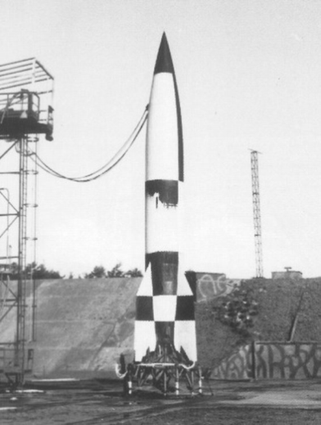
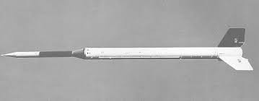
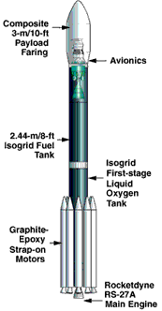
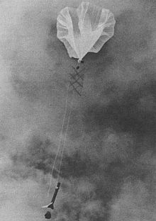
Sviluppi tecnologici
V-2
Aerobee
Rockoon
Razzo a 2 stadi

Slide 10
Le eruzioni solari e i raggi X
12 ottobre 1958: eclissi totale di Sole
Progetto di Friedman: lanciare razzi con contatori per RX durante l’eclissi
Risultato: l'emissione X è concentrata nelle zone attive delle macchie solari
Notes:
Il 12 ottobre 1958 ci fu un’eclissi totale di Sole, e Friedman e i collaboratori misurando i cambiamenti nel flusso di raggi X durante l’eclissi trovarono che l’emissione X era concentrata nelle zone attive intorno alle macchie solari e che gli strati emittenti si estendevano a grandi distanze dalla superficie del Sole.

Slide 11
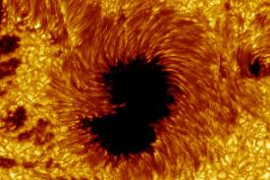
La macchie solari
Ipotesi del ’38 verificata: l’emissione X era concentrata nelle zone attive delle macchie solari

Slide 12
Situazione alla fine degli anni ‘50
Friedman e il suo gruppo avevano mostrato che:
Il Sole in RX era molto diverso dal Sole in visibile
Le osservazioni in RX erano essenziali per studiare i fenomeni ad alta energia (come le eruzioni solari)
L’astronomia spaziale era ricca di dati scientifici nuovi e promettenti
L’opinione generale era in disaccordo:
La luminosità del Sole in RX è un milione di volte inferiore a quella ottica
Non era pensabile estendere le osservazioni in RX fuori dal sistema solare
Notes:
Grazie allo sviluppo scientifico nel campo dell'aereonautica e agli esperimenti di Friedman e dei suoi collaboratori fu possibile la dimostrazione anche dell'ipotesi secondo cui i fenomeni delle eruzioni solari influissero sulla ionosfera. Tuttavia l'emissione x del sole era molto inferiore rispetto all’emissione ottica e questo portò gli scienziati a scoraggiarsi rispetto allo studio delle emissione in raggi X al di fuori del sistema solare e così la ricerca spaziale in RX non si diffuse

Slide 13
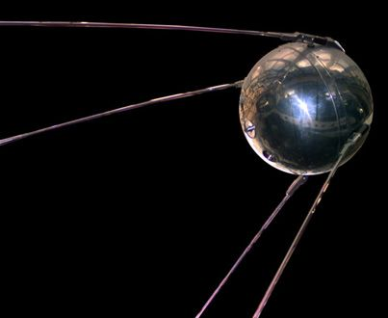
Lo Sputnik
1957: Comunicazione dell’URSS
Notes:
1955. L. Sedov annunciò al congresso della Federazione Internazionale di Astronautica (IAF) che l'Unione Sovietica si apprestava a lanciare il primo di una serie di satelliti dedicati alla ricerca scientifica. Il 4 ottobre 1957 all'ottavo congresso della IAF Unione Sovietica annunciò per telegramma che lo Sputnik 1 era in orbita intorno alla Terra.

Slide 14
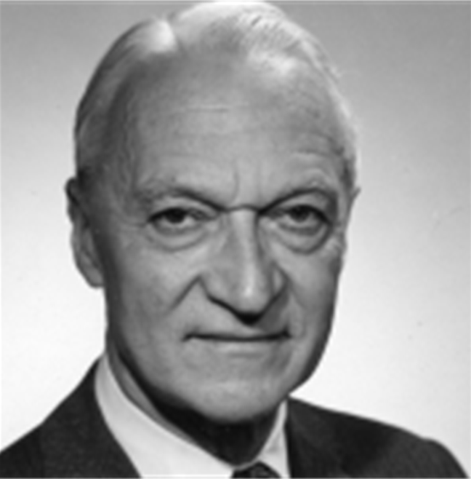
La risposta degli USA: NASA e AS&E
American Science and Engineering
BRUNO ROSSI
Notes:
Negli Stati Uniti erano tutti d'accordo che si doveva fare qualcosa per rimediare all'accaduto. Così si decise di iniziare un programma di ricerca e sviluppo nel campo della scienza e tecnologia dello spazio. La direzione della maggior parte del lavoro venne affidata alla National Aeronautics and Space Administration (NASA), che entrò in funzione il 1° ottobre 1958.Nel frattempo l'Accademia Nazionale delle Scienze aveva creato lo Space Science Board. La commissione, composta da eminenti scienziati nominati per un periodo di qualche anno, aveva la funzione di consigliare la NASA e di formulare la strategia per la ricerca. Questa Commissione ha avuto un'influenza fondamentale sullo sviluppo dell'astronomia i raggi X. Ne faceva parte Bruno Rossi che era convinto che le ricerche sui raggi X avrebbero dato frutti nell'immediato futuro e suggerì questo tipo di ricerca a uno scienziato della American Science & Engineering, una compagnia privata di ricerca a Cambridge (Massachusetts).

Slide 15
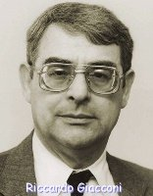
Il gruppo di Giacconi
Nel 1959 sotto suggerimento di Rossi, Giacconi intraprese un programma di astronomia a raggi X
Notes:
L'American Science & Engineering (AS&E) era stata fondata nel 1958 da un piccolo gruppo di scienziati che comprendeva due ex studenti di Bruno Rossi. La principale attività della compagnia era il lavoro di ricerca e sviluppo per conto di vari enti governativi. In questa compagnia entrò a far parte anche Riccardo Giacconi all'inizio del 1959. Nel settembre del 1959, incontrò per la prima volta Bruno Rossi, il quale gli suggerì che la ricerca sui raggi X cosmici avrebbero potuto essere molto fertile. Giacconi fu così colpito da questa idea che decise di cominciare subito un programma di astronomia i raggi X all'AS&E.

Slide 16
Un nuovo strumento
Notes:
Giacconi si accorse che c'era bisogno di strumenti molto più potenti per poter osservare le radiazioni X extrasolari. Così studiando bene il problema, concluse che era necessario trovare il modo di focalizzare i raggi X da un grande collettore su un piccolo contatore. In altre parole, ci voleva un telescopio a raggi X. I raggi X hanno un grande energia e corta lunghezza d'onda (circa 10⁻¹⁰m) , quindi un telescopio a RX non può avere la stessa struttura di un telescopio ottico. Non entro nei dettagli perché sarà il mio collega a parlarvi del telescopio a RX, ma è significativo dire che Giacconi, insieme a Rossi, progettò un telescopio a RX e pubblicò il relativo articolo nel 60, ma per moltissimi anni la sua realizzazione non fu finanziata

Slide 17
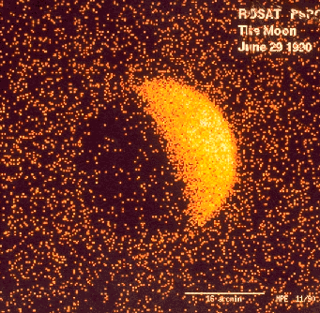
Il piano
Studiare i raggi X riflessi dalla Luna per risalire all’intensità dei raggi X emessi dal Sole.
Notes:
Non essendo possibile quindi avere gli strumenti necessari a studiare l’Universo in banda X, Giacconi e i suoi collaboratori ripiegarono sullo studio delle emissioni in RX della Luna. Avevano considerato che la Luna potesse essere una sorgente di RX più intensa delle stelle. La Luna poteva riflettere i raggi X emessi dal Sole. Decisero di utilizzare dei contatori montati su razzi e, dopo diversi tentativi ed altrettanti insuccessi, il 18 giugno 1962 finalmente riuscirono a lanciare un razzo che trasportava tre contatori proporzionali con l’obiettivo di captare i RX riflessi dalla Luna.

Slide 18
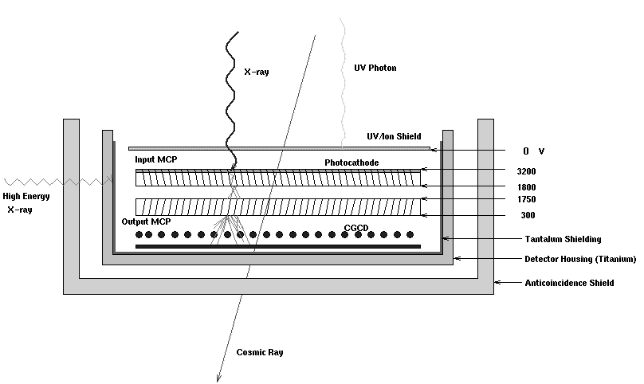
Ostacoli tecnici: rumore di fondo
Rumore di fondo dei raggi cosmici

Slide 19
Il primo successo
18 giugno 1962: picco d’emissione a 30° dalla Luna
Possibili spiegazioni:
Contaminazione ultravioletta
Contaminazione da particelle ionizzate spiralizzanti lungo le linee di forza del campo magnetico
Una sorgente sconosciuta di raggi X

Slide 20
IL PICCO
Notes:
Con grande sorpresa di tutti evidenziarono un forte picco di radiazione X.
Il segnale però non era centrato sulla Luna, ma a 30 gradi di distanza, e 30 gradi nel cielo sono davvero tanti!.
Il razzo che era partito dalla Terra per rilevare RX emessi dalla Luna aveva invece captato inaspettatamente un fortissimo segnale in RX proveniente dal di fuori del nostro Sistema Solare. Si trattava di una scoperta “serendipita”, cioè casuale.

Slide 21
Conclusioni
Bruno Rossi ed i suoi colleghi ( F. Paolini, N. Harmon, H. Gursky e R. Giacconi) annunciarono nell'Agosto 1962, durante il "Terzo Simposio sull'analisi dei raggi X" alla Stanford University, la scoperta della prima sorgente X del cielo oltre al Sole, SCO-X1.

